Slide 1


Beyond Empathy by Correlation
Ku inkluzywnej robotyce afektywnej w realnej interakcji
dr inż. Mateusz Pomianek
Katedra Informatyki i Automatyki
Politechnika Rzeszowska
Notes:
Chciałbym dziś przedstawić główną tezę mojego artykułu: współczesna robotyka afektywna osiąga coraz lepsze wyniki w rozpoznawaniu emocji, ale to wciąż nie oznacza, że dobrze rozumie człowieka w realnej interakcji.
Punktem wyjścia jest obserwacja, że wiele systemów działa dobrze na benchmarkach, natomiast znacznie gorzej radzi sobie w środowisku rzeczywistym, gdzie pojawia się kontekst, niejednoznaczność, szum sensoryczny, różnice indywidualne i neuroróżnorodność.
Moja propozycja jest następująca: zamiast myśleć o robotyce afektywnej wyłącznie jako o problemie klasyfikacji emocji, powinniśmy traktować ją jako problem inkluzywnego rozumienia społecznego w warunkach niepewności.

Slide 2
Dlaczego afektywna robotyka humanoidalna?
Nowe role robotów
Oczekiwania społeczne
Rosnące możliwości
Edukacja, terapia, opieka
i przestrzeń domowa: sukces zależy nie tylko od wykonania zadania, ale od jakości percepcji i bezpieczeństwa emocjonalnego.
Humanoidy prowokują interpretację interpersonalną: gest, spojrzenie, proksemika
i timing są odczytywane jak sygnały partnera społecznego.
Stan pola jest mocny technicznie: 92.1% F1
w ECRP, 97% w dialogu live i +12.5% po uczeniu interaktywnym, ale to
nie rozwiązuje problemu wdrożenia.
Kluczowa teza: kompetencja techniczna musi być uzupełniona epistemiczną pokorą, partycypacyjnym projektowaniem i zasadami potwierdzającymi neuroróżnorodność.
Notes:
Dlaczego ten temat jest dziś istotny? Po pierwsze dlatego, że roboty przestają być wyłącznie narzędziami wykonującymi zadania. Coraz częściej pojawiają się w edukacji, terapii, opiece i środowisku domowym, czyli tam, gdzie liczy się nie tylko skuteczność działania, ale również jakość interakcji i bezpieczeństwo psychologiczne użytkownika. Po drugie, roboty humanoidalne generują określone oczekiwania społeczne. Gaze, postura, timing, dystans interpersonalny czy ton wypowiedzi sprawiają, że użytkownik zaczyna interpretować system nie jak zwykłe urządzenie, ale jak partnera interakcji. To tworzy zarówno ogromny potencjał, jak i poważne ryzyko błędnych oczekiwań. Po trzecie, technicznie pole bardzo mocno się rozwinęło. W artykule przywołuję systemy osiągające około 92.1% F1, 97% accuracy w testach live czy wzrost jakości rozpoznawania dzięki uczeniu interaktywnemu. Problem polega jednak na tym, że te wyniki nie rozwiązują jeszcze pytania o adekwatność zachowania w świecie rzeczywistym. Kluczowa teza tego slajdu jest prosta: kompetencja techniczna nie wystarczy. Musi być uzupełniona epistemiczną pokorą, partycypacyjnym projektowaniem i zasadami potwierdzającymi neuroróżnorodność.

Slide 3
Luka benchmark, a wdrożenie
Środowisko testowe
Środowisko wdrożenia
• kontrolowane datasety
• pozowane lub aktorskie ekspresje
• wąska pula uczestników
• uproszczone warunki sensoryczne
• metryki: accuracy, F1, latency
• zmienność kontekstowa i szum
• stany afektywne zmieszane z zadaniem
• użytkownicy neurozróżnicowani
• shift dystrybucji względem treningu
• koszty: godność, bezpieczeństwo, dobrostan
≠=
Porażka w robotyce afektywnej nie jest neutralna: błędna interpretacja może skierować doświadczenie użytkownika w stronę odwrotną do intencji systemu.
Notes:
Uporządkujmy podstawowy krajobraz pojęciowy. W robotyce afektywnej funkcjonują co najmniej cztery tradycje reprezentacji emocji. Modele dyskretne są łatwe operacyjnie, ale upraszczają stany mieszane. Modele wymiarowe, takie jak valence-arousal, dobrze wspierają sterowanie ciągłe, ale bywają zbyt abstrakcyjne społecznie. Podejścia konstruktywistyczne są teoretycznie bogatsze, jednak trudniejsze do implementacji w czasie rzeczywistym. W praktyce najlepiej działają strategie hybrydowe.
Druga kwestia to multimodalność. Realne systemy nie opierają się wyłącznie na twarzy. Integrują mowę, ruch, postawę, czasem sygnały fizjologiczne i kontekst zadaniowy. To zazwyczaj poprawia wyniki, ale nie eliminuje problemu niepewności interpretacyjnej. Kluczowe pojęcie na tym slajdzie to affective loop. Robot nie tylko wykrywa stan użytkownika, ale staje się częścią pętli, w której jego reakcja wpływa na użytkownika, a tym samym zmienia kolejny stan, który system próbuje odczytać. Innymi słowy: to nie jest klasyfikacja jednego obrazka, tylko układ dynamiczny. I właśnie dlatego nawet bardzo dobre metryki offline nie gwarantują dobrej interakcji.

Slide 4
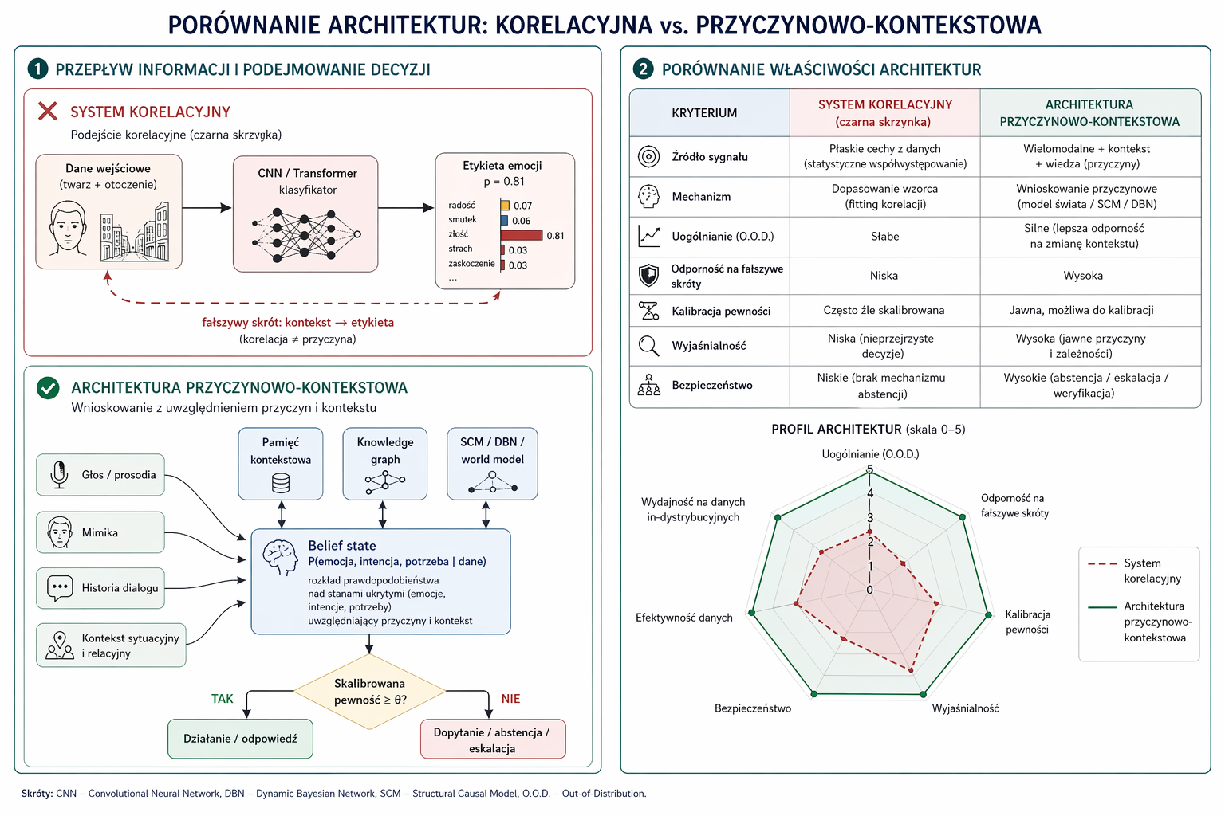
Architektury emocji
Notes:
I tu pojawia się rzecz metodologicznie najważniejsza: porażka w robotyce afektywnej nie jest neutralna. Fałszywie wykryty distress może prowadzić do intruzywnej interwencji, a fałszywie rozpoznane zaangażowanie może sprawić, że system przeoczy realne przeciążenie użytkownika. Zatem pytanie nie brzmi tylko „czy model jest trafny?”, ale „czy potrafi fail gracefully w sytuacji społecznie wrażliwej?”.

Slide 5
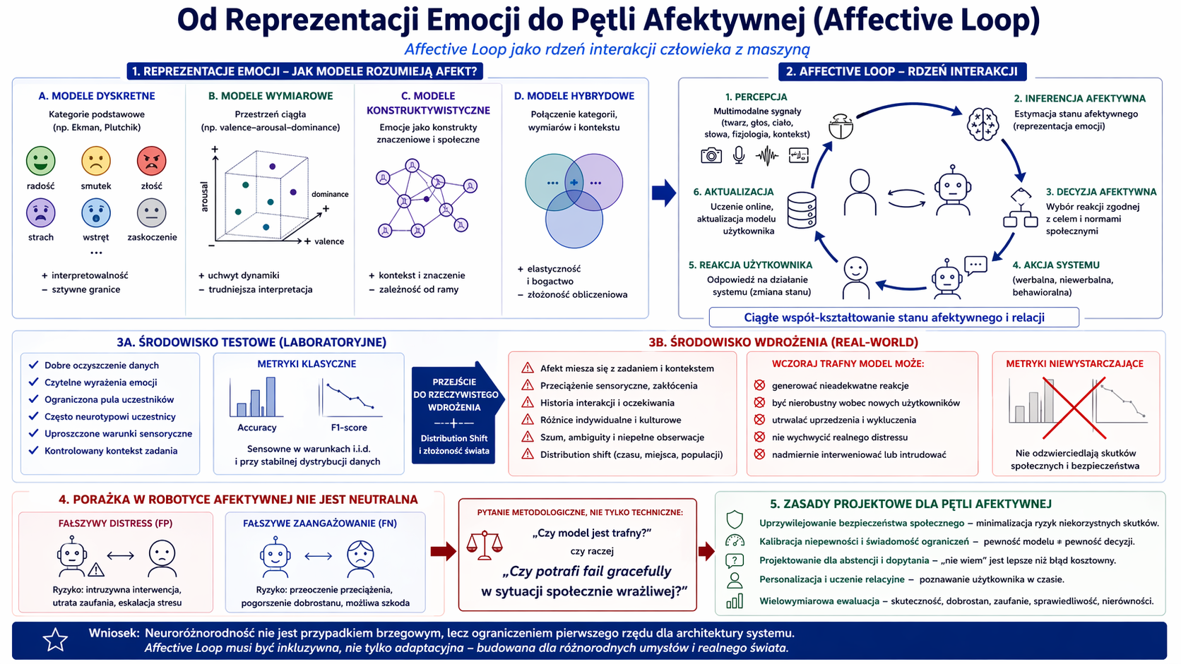
Affective loop jako rdzeń interakcji
Notes:
„Tutaj proponuję patrzeć na emocje nie jako na jednorazowy obiekt do klasyfikacji, ale jako na część pętli afektywnej. Po lewej pokazuję cztery główne rodziny reprezentacji emocji: modele dyskretne, wymiarowe, konstruktywistyczne i hybrydowe. Każda z nich uchwytuje inny aspekt afektu. Natomiast po prawej widać właściwy sens tego slajdu, czyli affective loop: percepcję, inferencję afektywną, decyzję afektywną, działanie systemu, reakcję użytkownika i aktualizację modelu. To zamknięty cykl, w którym stan afektywny i relacja są stale współkształtowane przez obie strony interakcji. Dlatego nie wystarczy rozpoznać emocję. Trzeba rozumieć, jak nasze działanie zmieni użytkownika, jego stan, jego komfort i jego zaufanie.”

Slide 6
Koszt błędu w robotyce afektywnej
False positive
False negative
Uncertainty failure
System błędnie przypisuje użytkownikowi stan afektywny.
System nie rozpoznaje rzeczywistego przeciążenia, stresu lub dystresu.
System komunikuje kruchą inferencję z nadmierną pewnością.
Ryzyko
intruzywna lub nieadekwatna interwencja, naruszenie komfortu i godności.
Ryzyko
użytkownik traktuje zawodny osąd jako wiarygodny; spadek bezpieczeństwa interakcji.
Ryzyko
brak wsparcia tam, gdzie jest ono potrzebne; eskalacja napięcia.
W HRI nie wystarczy pytać, czy model jest trafny; trzeba pytać,
czy potrafi bezpiecznie mylić się w sytuacjach społecznie wrażliwych.
Notes:
Warto doprecyzować, że w robotyce afektywnej nie każdy błąd ma ten sam ciężar. Fałszywie dodatnia inferencja może prowadzić do niepotrzebnej, a nawet intruzywnej interwencji. Fałszywie ujemna może sprawić, że system nie zareaguje tam, gdzie użytkownik realnie doświadcza przeciążenia lub dystresu. Jest jeszcze trzeci typ problemu: błędne obchodzenie się z niepewnością, czyli sytuacja, w której system komunikuje bardzo kruchy osąd z nadmierną pewnością.
I właśnie dlatego w HRI nie wystarczy pytać o accuracy. Trzeba pytać, czy system potrafi mylić się w sposób bezpieczny i społecznie adekwatny.

Slide 7
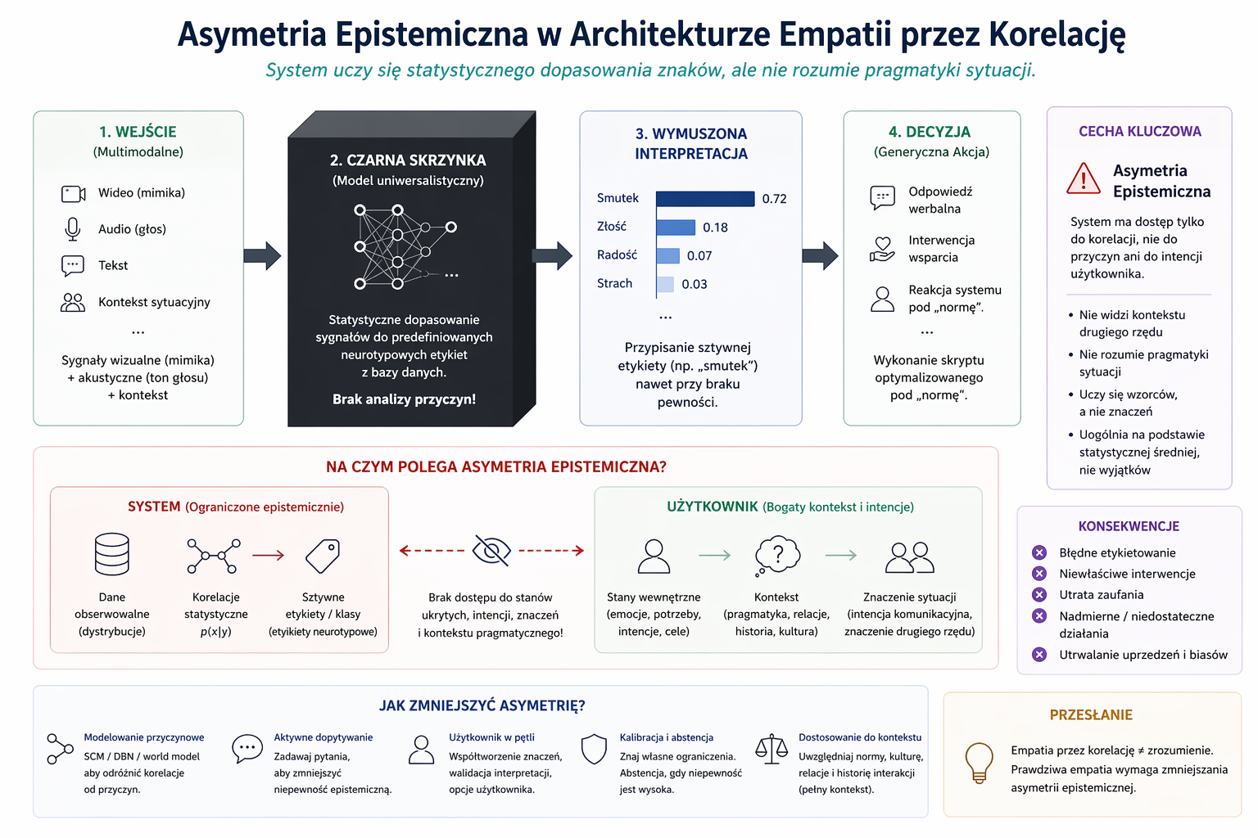
Asymetria epistemiczna w „Empatii przez korelację”
Notes:
Tutaj przechodzę z poziomu problemu inżynierskiego na poziom problemu poznawczego.
Ludzkie rozumienie społeczne jest ucieleśnione, intencjonalne, osadzone w pamięci, oczekiwaniach i pragmatyce. Nie polega na biernym dekodowaniu sygnałów, tylko na aktywnym konstruowaniu znaczenia w konkretnej sytuacji.
Robot działa inaczej. Operuje na numerycznych reprezentacjach i uczy znaczenia statystycznie z danych treningowych. Może zatem osiągnąć sukces korelacyjny, ale nadal nie rozumieć pragmatycznego sensu zachowania użytkownika.
To właśnie nazywam asymetrią epistemiczną. I ważna uwaga: tej luki prawdopodobnie nie domkniemy wyłącznie większą ilością danych czy lepszą klasyfikacją sygnałów. Potrzebna jest zmiana sposobu projektowania systemu — tak, aby nie mylił korelacji z rozumieniem.
Implikacja projektowa jest brutalnie prosta: system może poprawnie rozpoznać smutek, przeciążenie czy napięcie, a mimo to błędnie odczytać, co te sygnały znaczą w konkretnej interakcji.

Slide 8
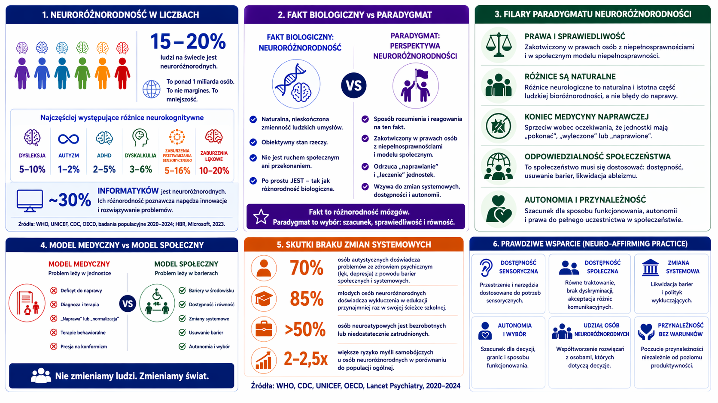
Neuroróżnorodność, jako ograniczenie projektowe
Notes:
Na tym etapie wchodzimy w najważniejszy wymiar normatywny i projektowy. Moja teza jest taka, że neuroróżnorodność nie powinna być traktowana jako przypadek brzegowy, lecz jako ograniczenie pierwszego rzędu dla architektury systemu. Rozróżniam tu trzy poziomy. Poziom pierwszy to neurodiversity-aware: system uznaje, że użytkownicy różnią się komunikacyjnie i sensorycznie, więc nie zakłada jednego normatywnego wzorca. Poziom drugi to neurodiversity-sensitive: system potrafi już dostosować tempo, sposób promptowania czy kanał sensoryczny.
Poziom trzeci to neurodiversity-affirming: najbardziej wymagający, bo oznacza nie tylko adaptację, ale zmianę norm ukrytych w systemie. Odmienność nie jest tu traktowana jako deficyt do korekcji, tylko jako prawomocna wariacja.
W tym miejscu szczególnie ważny jest problem podwójnej empatii. System zoptymalizowany pod jeden model komunikacji może stać się nieczytelny i niesprawiedliwy wobec użytkowników funkcjonujących według innej logiki interakcyjnej.

Slide 9
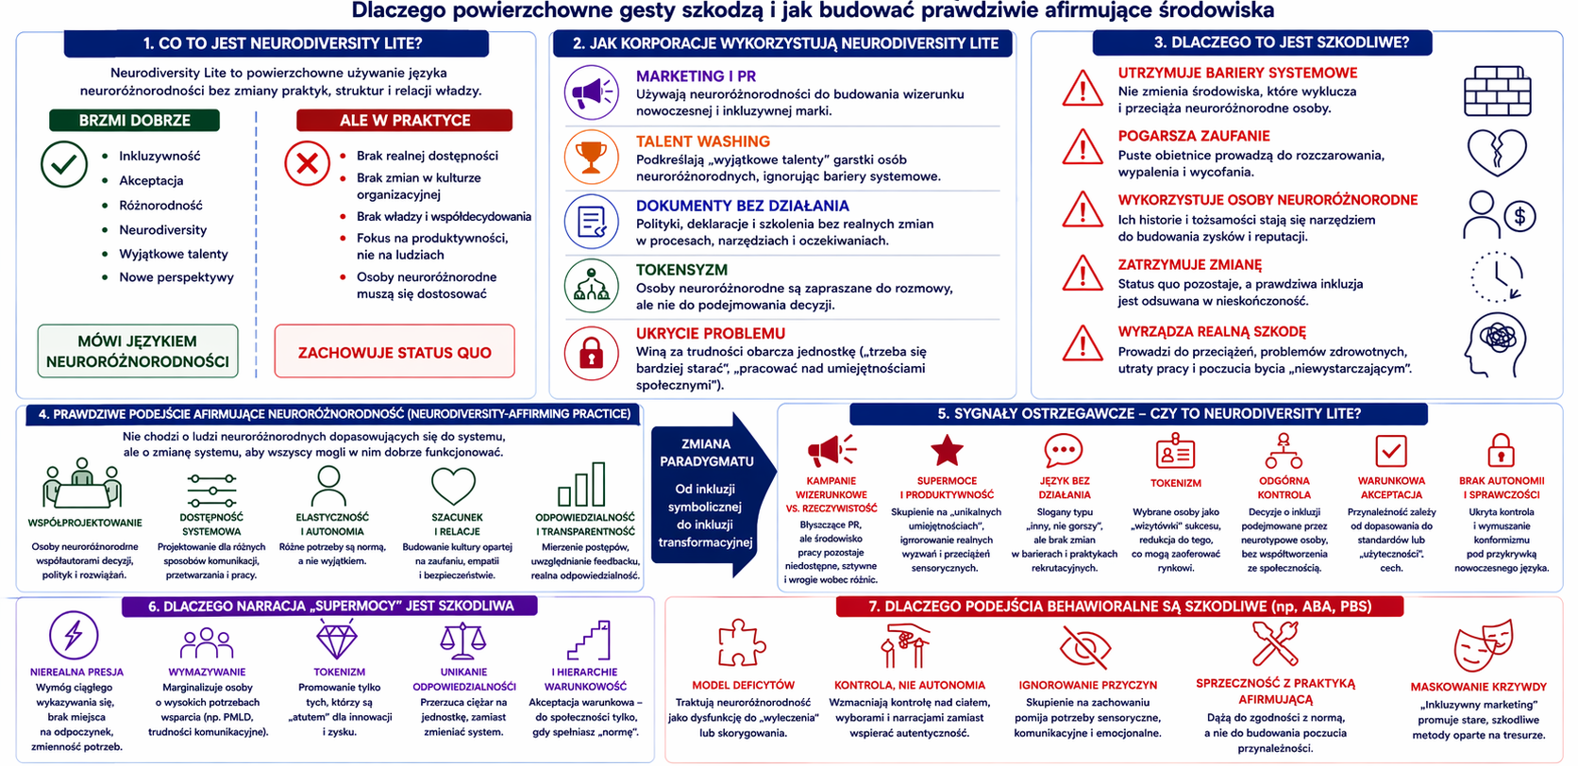
Neuroróżnorodność LITE: miła nazwa, prawdziwa szkoda

Slide 10
Przykłady systemów neurodiversity-sensitive
Neurodiversity-AWARE
Rozpoznaje różnice w stylach komunikacji i profilach sensorycznych;
unika założenia jednego wzorca normatywnego.
Neurodiversity-SENSITIVE
Modyfikuje zachowanie systemu w odpowiedzi na te różnice:
tempo, kanał sensoryczny, styl promptowania.
Neurodiversity-AFFIRMING
Traktuje odmienność jako legalną wariację, a nie deficyt do korekty.
Zmienia funkcję celu i kryteria ewaluacji.
Problem podwójnej empatii (Milton, 2012): robot zoptymalizowany pod jeden wzorzec interakcji staje się nieprzejrzysty dla użytkowników ukształtowanych przez inną normę.
Notes:
Na tym etapie wchodzimy w najważniejszy wymiar normatywny i projektowy. Moja teza jest taka, że neuroróżnorodność nie powinna być traktowana jako przypadek brzegowy, lecz jako ograniczenie pierwszego rzędu dla architektury systemu. Rozróżniam tu trzy poziomy.
Poziom pierwszy to neurodiversity-aware: system uznaje, że użytkownicy różnią się komunikacyjnie i sensorycznie, więc nie zakłada jednego normatywnego wzorca. Poziom drugi to neurodiversity-sensitive: system potrafi już dostosować tempo, sposób promptowania czy kanał sensoryczny.
Poziom trzeci to neurodiversity-affirming: najbardziej wymagający, bo oznacza nie tylko adaptację, ale zmianę norm ukrytych w systemie. Odmienność nie jest tu traktowana jako deficyt do korekcji, tylko jako prawomocna wariacja.
W tym miejscu szczególnie ważny jest problem podwójnej empatii. System zoptymalizowany pod jeden model komunikacji może stać się nieczytelny i niesprawiedliwy wobec użytkowników funkcjonujących według innej logiki interakcyjnej.

Slide 11
Ramy inkluzywne: 6 wymiarów
1. Percepcja i niepewność
2. Czytelność afordancji
inference pod niepewnością, abstention, calibration
jak robot komunikuje stan, intencje i granice
3. Personalizacja i adaptacja
4. Wnioskowanie przyczynowe
user-specific regularities, tempo, kanał, intensywność
od sygnału do wyjaśnienia: overload, frustracja, przemęczenie
5. Neuroróżnorodność
6. Ewaluacja i dobrostan
różne normy komunikacji jako wymóg projektowy
accuracy + kalibracja + komfort + autonomia + godność
Przejście od empatii przez korelację do systemów, które są zarazem trafne,
kalibrowane, zrozumiałe i bezpieczne psychologicznie.
Notes:
Tutaj syntetyzuję główny wkład artykułu. Proponowane ramy inkluzywne obejmują sześć wymiarów. Pierwszy to percepcja i niepewność, drugi — czytelność afordancji, trzeci — personalizacja i adaptacja, czwarty — wnioskowanie przyczynowe, piąty — neuroróżnorodność, a szósty — ewaluacja i dobrostan.
To nie są niezależne moduły wrzucone do jednej tabeli. To raczej współzależne osie projektowe. Jeśli na przykład poprawimy percepcję, ale nie poprawimy komunikowania niepewności, system nadal może być społecznie niebezpieczny. Jeśli dodamy personalizację, ale zachowamy ukryty normatywny model „właściwego użytkownika”, nadal będziemy wzmacniać bias architektoniczny.
Najważniejsza intuicja jest następująca: sukces w HRI nie może być mierzony wyłącznie przez trafność inferencji, lecz przez jakość relacji, bezpieczeństwo psychologiczne, zachowanie autonomii i długoterminowy dobrostan.

Slide 12
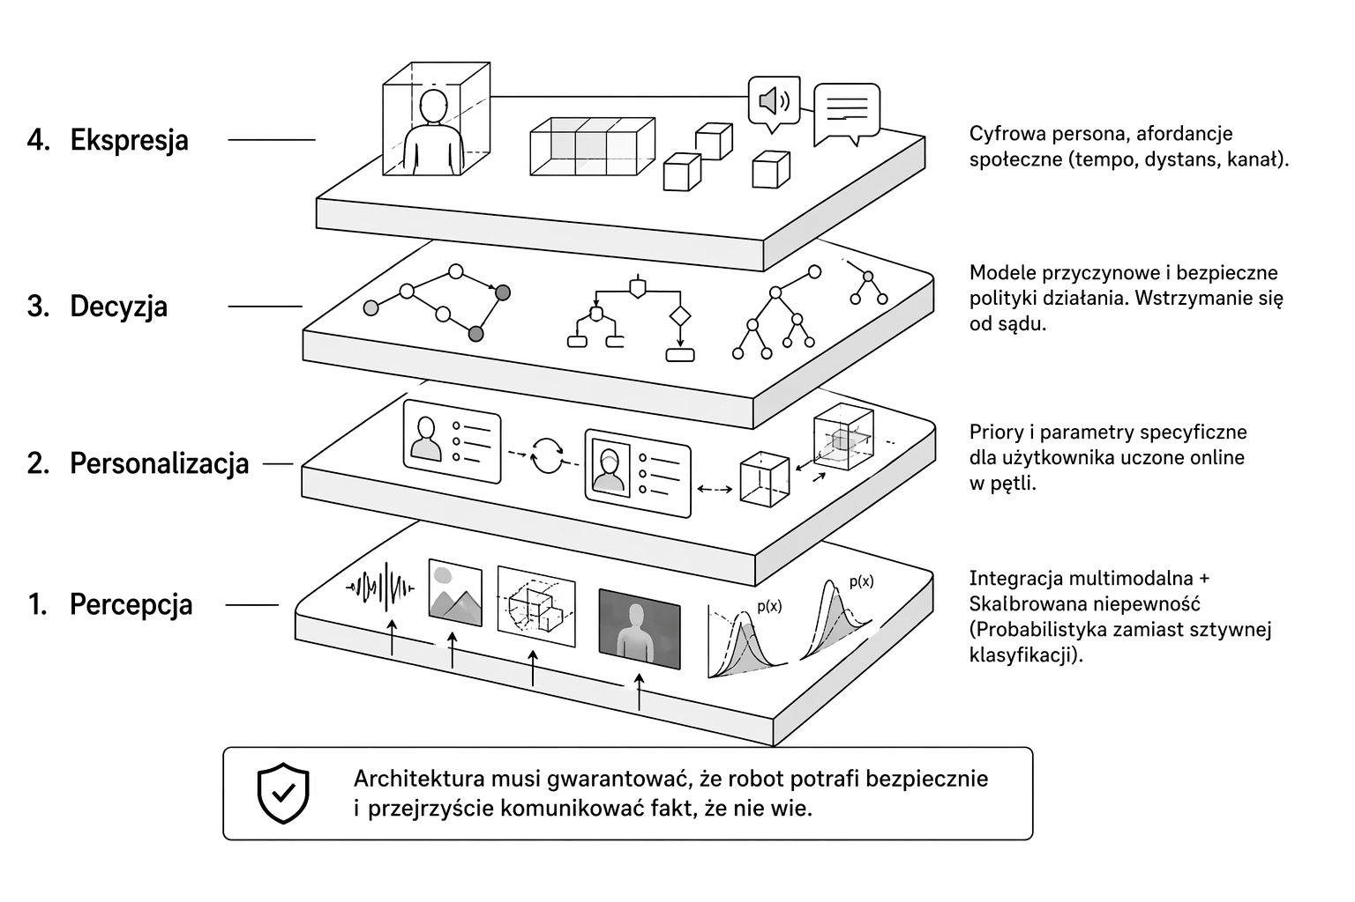
Filary techniczne i architektura systemu
Architektura warstwowa
Trzy filary techniczne
Percepcja
integracja multimodalna + estymacja stanu z niepewnością
1. Dane + niepewność
Dataset reprezentatywny, confidence thresholds, abstention i escalation.
Personalizacja
priory i parametry specyficzne dla użytkownika
2. Personalizacja online
Brak jednego mapowania sygnał→znaczenie; adaptacja tempa, kanału i intensywności.
Decyzja
polityka działania względem afektu i ryzyka kontekstowego
3. Przyczynowość + ewaluacja
Ekspresja
czas, postawa, gaze
i strategia werbalna
Accuracy to za mało: potrzebne kalibracja, komfort, autonomia i dobrostan.
Konsekwencja dla inżynierii: system musi regulować nie tylko to, co wnioskuje,
ale także jak pewnie na tym działa i jak łatwo daje się skorygować użytkownikowi.
Notes:
Tu chciałbym omówić trzy najważniejsze filary techniczne proponowanego podejścia.
Pierwszy filar to reprezentatywne dane i skalibrowana niepewność. Nie wystarczy zebrać więcej danych. Trzeba zebrać dane bardziej zróżnicowane demograficznie, neurokognitywnie i kontekstowo. Dodatkowo system powinien umieć reprezentować niepewność explicite i — kiedy dowód jest słaby — wstrzymać osąd, poprosić o doprecyzowanie lub ograniczyć intensywność interwencji.
Drugi filar to personalizacja i adaptacja online. Nie istnieje jedno stabilne mapowanie sygnału na znaczenie dla wszystkich użytkowników. Dlatego system powinien uczyć się regularności specyficznych dla użytkownika: preferowanego tempa, poziomu werbalności, ekspresji emocjonalnej, kanału sensorycznego czy stylu turn-taking.
Trzeci filar to modelowanie przyczynowe i wielowymiarowa ewaluacja. Zamiast pytać wyłącznie, z jaką etykietą koreluje sygnał, pytamy: co mogło spowodować obserwowane zachowanie? Czy mamy do czynienia z frustracją, przeciążeniem sensorycznym, zmęczeniem czy nieporozumieniem? To przesuwa architekturę z poziomu rozpoznawania powierzchniowych wzorców na poziom bardziej adekwatnego modelowania sytuacji.

Slide 13
Przykłady systemów neurodiversity-sensitive
KASPAR
minimalistyczny humanoid
(A)MICO
urządzenie multimodalne
Projekt rozwijany przez lata zgodnie
z wymaganiami użytkowników. Terapia
i edukacja dzieci z ASD; wzorzec user-driven design.
Co-design z pracownikami autystycznymi. Redukcja przestymulowania i wzrost inkluzji w miejscu pracy.
JARI
modularny robot zoomorficzny
CoCoCo / Co3
zestawy do co-designu
Utrzymane zaangażowanie u dzieci z ASD. Ambiwalentna forma zmniejsza presję interpretacyjną i ułatwia kontakt.
Dorośli autystyczni mogą współprojektować roboty, jeśli dostarczymy scaffolding
i naprawdę inkluzywny proces.
Notes:
Ten slajd pokazuje, że mówimy nie tylko o postulatach etycznych, ale o rozwiązaniach, które już istnieją. KASPAR to ważny przykład minimalnie ekspresyjnego humanoida, projektowanego przez lata z silnym uwzględnieniem wymagań użytkowników i zastosowań terapeutycznych. Jego wartość polega między innymi na tym, że ograniczona ekspresja może zmniejszać ryzyko nadinterpretacji. JARI pokazuje z kolei, że niejednoznaczna, mniej presyjna forma robota może sprzyjać zaangażowaniu dzieci z ASD i redukować obciążenie interpretacyjne. (A)MICO to przykład systemu współprojektowanego z osobami autystycznymi w kontekście pracy, którego celem jest zmniejszenie przestymulowania i poprawa inkluzji. Wreszcie CoCoCo i Co3 są ważne metodologicznie: pokazują, że osoby autystyczne nie muszą być tylko obiektami badań. Mogą być współautorami procesu projektowego, jeśli damy im odpowiedni scaffolding i dobrze zaprojektowane procedury partycypacyjne. To jest bardzo ważne przesunięcie: od „projektowania dla” na „projektowanie z”.

Slide 14
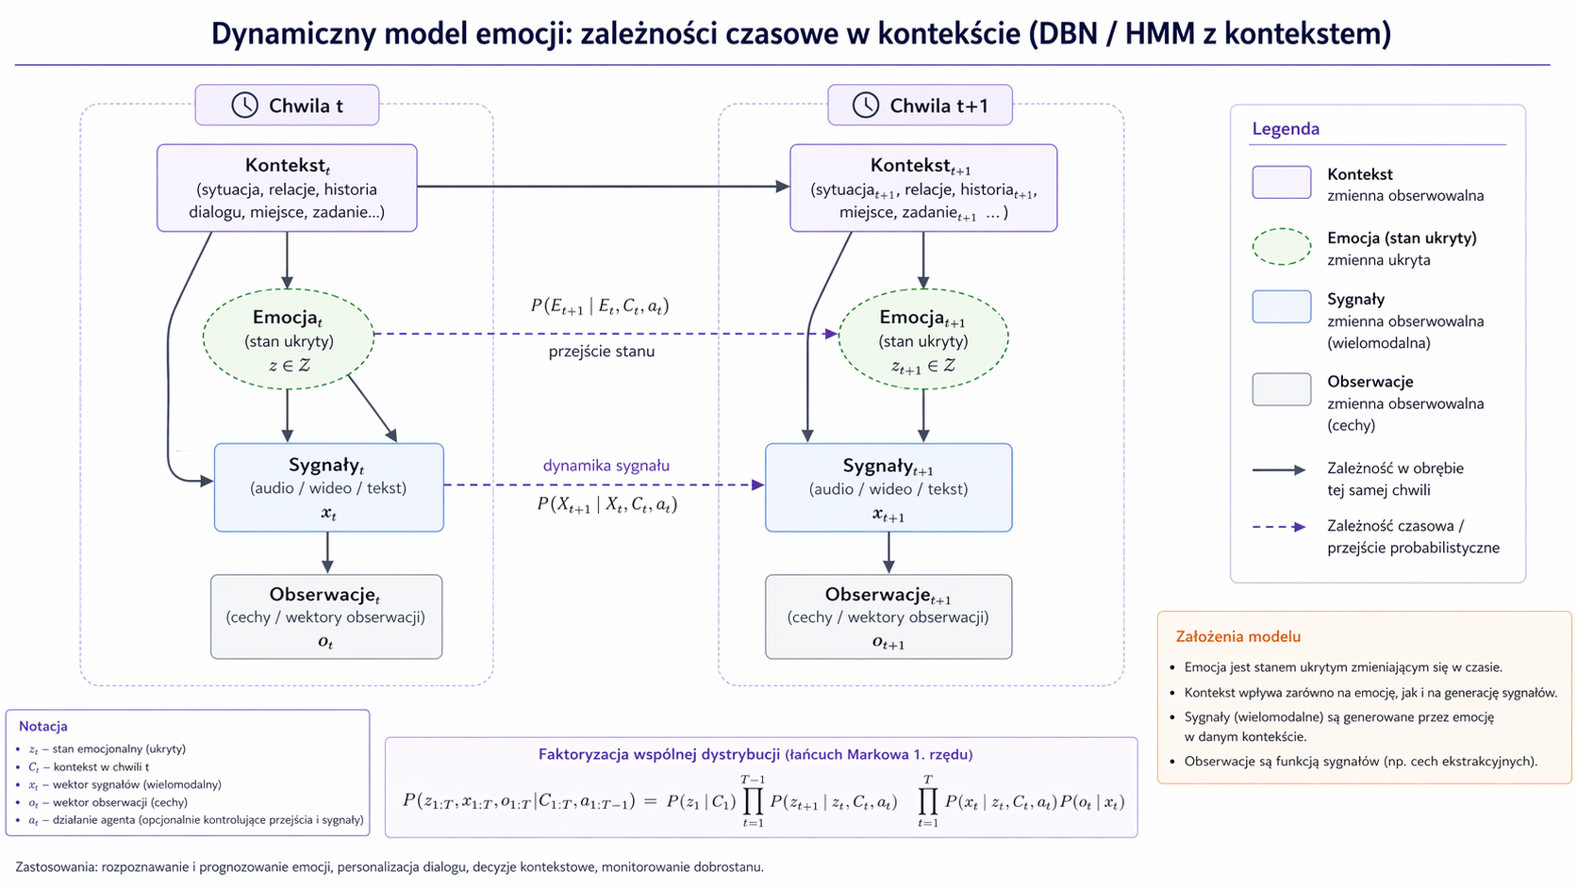
Dynamiczny model emocji, dynamic Bayesian Network
Notes:
„Ten slajd pokazuje dynamiczny model emocji w postaci sieci bayesowskiej. W każdej chwili czasu mamy kontekst, ukryty stan emocjonalny, sygnały oraz obserwacje. Kluczowa idea polega na tym, że emocja jest stanem ukrytym, zmieniającym się w czasie, a kontekst wpływa zarówno na sam stan emocjonalny, jak i na generowane sygnały. Następnie z sygnałów otrzymujemy obserwacje, czyli to, co system faktycznie widzi. Przejścia między chwilą t i t+1 są modelowane probabilistycznie. To bardzo ważne, bo pozwala myśleć o emocji nie jako o statycznej etykiecie, ale jako o procesie dynamicznym zależnym od kontekstu i historii interakcji.”

Slide 15
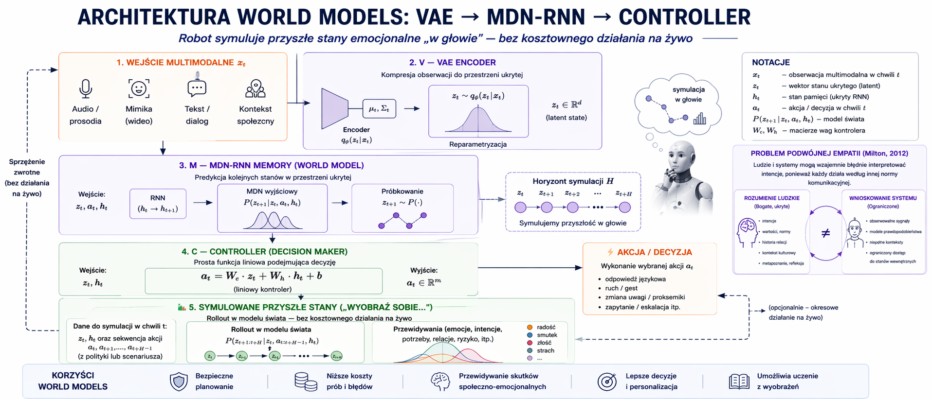
World models: VAE →MDM-RNN → Controller
Notes:
„Tutaj pokazuję architekturę world models. Najpierw wejście multimodalne jest kompresowane przez VAE do przestrzeni ukrytej. Następnie MDN-RNN pełni rolę modelu świata, przewidując kolejne stany latentne w funkcji aktualnego stanu, akcji i pamięci. Na końcu prosty kontroler wybiera działanie na podstawie reprezentacji latentnej i stanu pamięci. Najważniejsza zaleta tego podejścia jest taka, że robot może symulować przyszłość ‚w głowie’, zamiast kosztownie i ryzykownie testować każdą możliwość w realnej interakcji. Dzięki temu może przewidywać potencjalne skutki społeczno-emocjonalne, planować bezpieczniej i uczyć się z wyobrażenia. Ten model dobrze wspiera późniejsze decyzje personalizowane i ostrożne epistemicznie.”

Slide 16
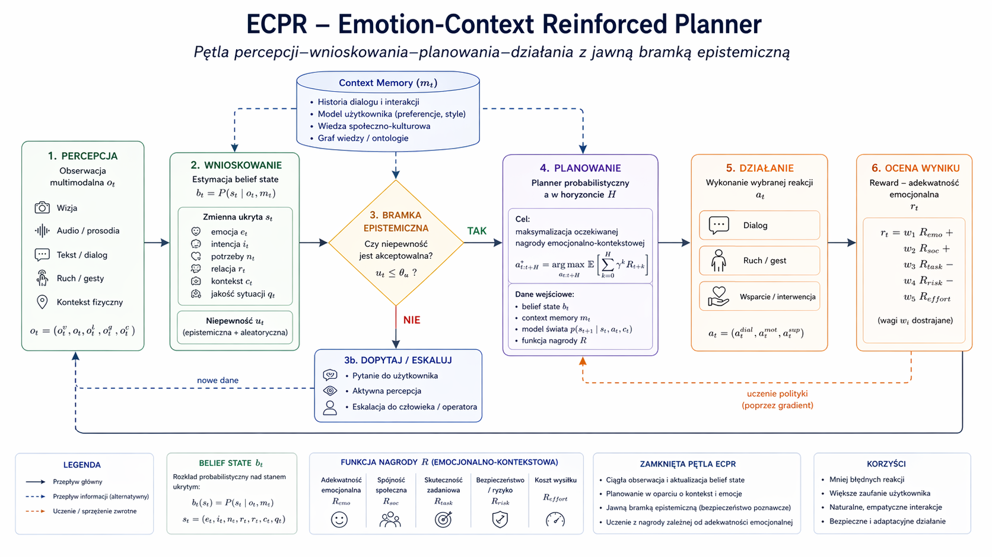
ECPR: Emotion-context reinforced planner
Notes:
„Tutaj przedstawiam planner ECPR, czyli Emotion-Context Reinforced Planner. Pętla zaczyna się od percepcji i wnioskowania, które prowadzą do estymacji belief state. Następnie pojawia się centralny element całej architektury, czyli bramka epistemiczna. Jeśli niepewność jest akceptowalna, system przechodzi do planowania w horyzoncie H, wybiera działanie, wykonuje je i ocenia wynik za pomocą funkcji nagrody zależnej nie tylko od skuteczności zadaniowej, ale również od adekwatności emocjonalnej. Jeśli niepewność nie jest akceptowalna, system dopytuje, prowadzi aktywną percepcję albo eskaluje sprawę. To odróżnia planner odpowiedzialny od planera optymalizującego wyłącznie zadanie. Tutaj celem jest dobra reakcja społeczna, a nie tylko maksymalizacja trafności klasyfikacji.”

Slide 17
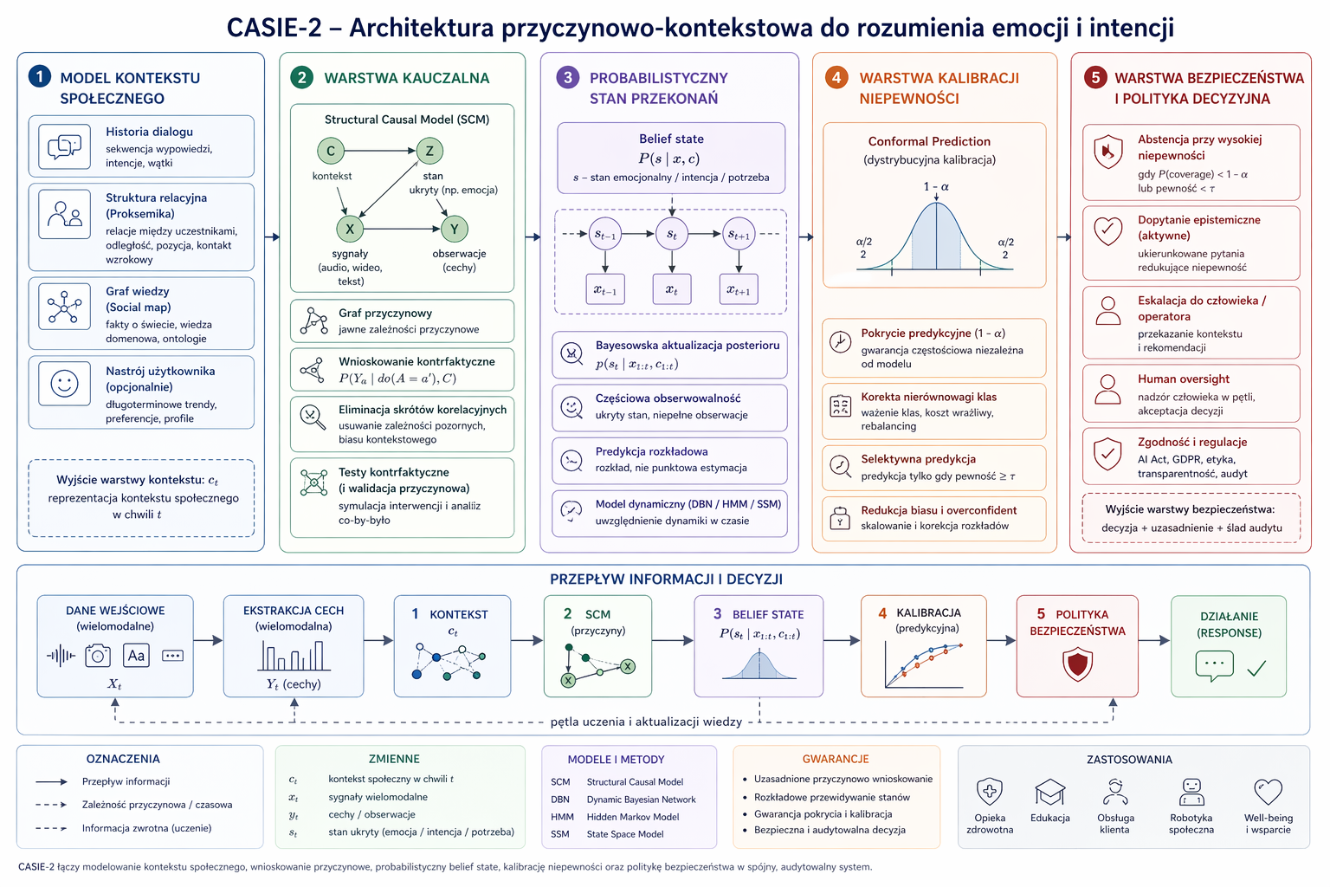
CASIE-2: Architektura przyczynowo-kontekstowa emocji
Notes:
„Na tym slajdzie pokazuję architekturę CASIE-2 jako bardziej kompletny system przyczynowo-kontekstowy. Mamy tu model kontekstu społecznego, warstwę kauzalną, probabilistyczny stan przekonań, warstwę kalibracji niepewności oraz warstwę bezpieczeństwa i polityki decyzyjnej. Całość składa się z przejrzystego potoku: od danych wejściowych, przez ekstrakcję cech, model kontekstu, model przyczynowy, belief state i kalibrację, aż po politykę bezpieczeństwa i działanie. To ważne, bo pokazuje, że kontekst, przyczynowość, niepewność i polityka bezpieczeństwa nie są dodatkami na końcu, ale integralnymi elementami jednej architektury.”

Slide 18
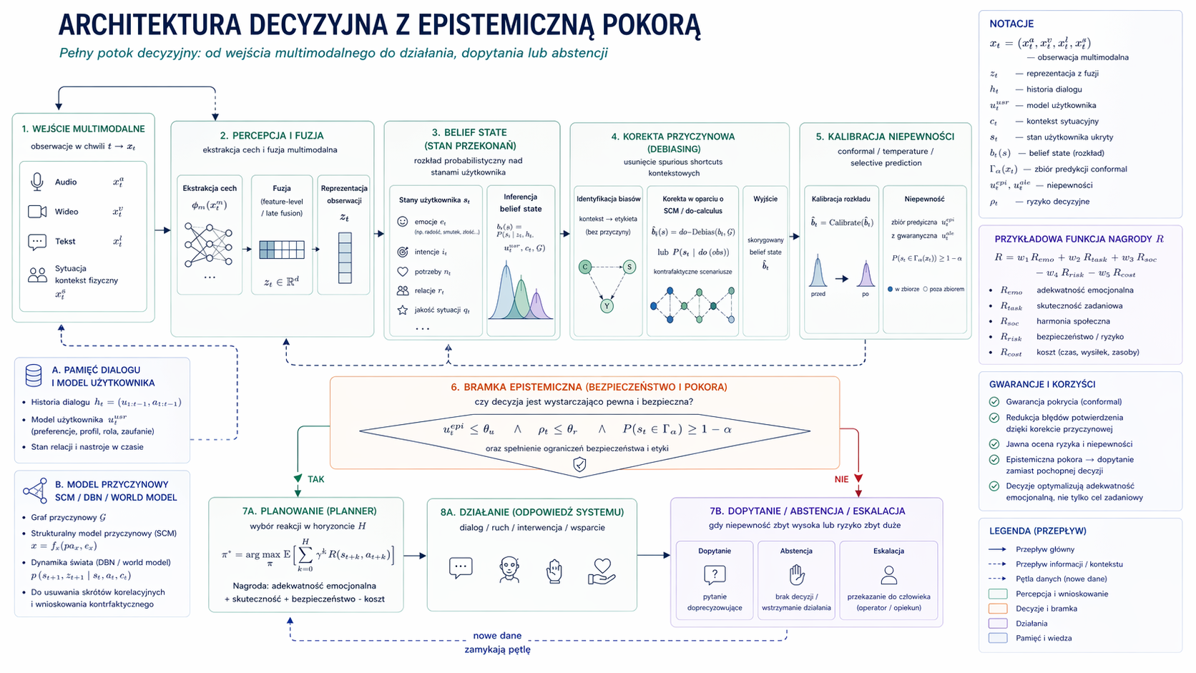
Architektura z epistemiczną pokorą
Epistemiczna pokora
Notes:
„Tutaj syntetyzuję wcześniejsze elementy w architekturę z epistemiczną pokorą. Potok zaczyna się od wejścia multimodalnego, percepcji i fuzji, przechodzi przez belief state, korektę przyczynową i kalibrację niepewności, a następnie trafia do bramki epistemicznej. Jeśli warunki bezpieczeństwa i pewności są spełnione, system planuje i działa. Jeśli nie, dopytuje, abstynuje albo eskaluje. Chodzi o to, aby system potrafił powiedzieć ‚nie wiem’ w sposób funkcjonalny i społecznie bezpieczny. Epistemiczna pokora nie oznacza słabości systemu. Oznacza architekturę, która zna granice własnego poznania i potrafi odpowiednio dobrać formę działania.”

Slide 19
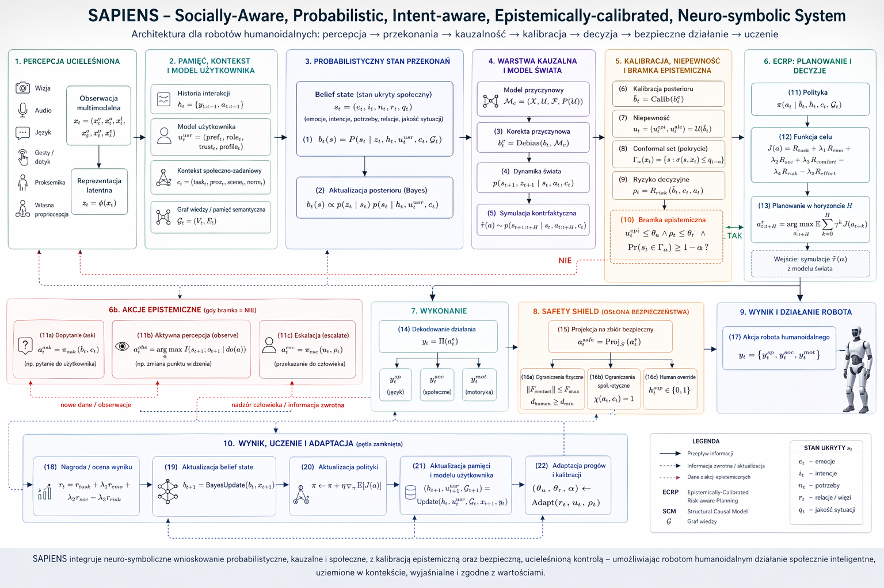
Autorski framework: SAPIENS
Socially-aware, probalistic, intent-aware, epistemically-calibrated, neuro-symbolic system
Notes:
„Na tym slajdzie przedstawiam mój autorski framework SAPIENS: Socially-aware, probabilistic, intent-aware, epistemically-calibrated, neuro-symbolic system. To architektura dla robotów humanoidalnych, która łączy percepcję ucieleśnioną, pamięć i model użytkownika, probabilistyczny stan przekonań, warstwę kauzalną, kalibrację niepewności oraz planowanie i decyzję. Gdy bramka epistemiczna mówi ‚nie’, system przechodzi do akcji epistemicznych: dopytania, aktywnej percepcji lub eskalacji. Gdy mówi ‚tak’, przechodzi do wykonania, ale nadal przez safety shield. Na końcu mamy wynik, uczenie i adaptację całego systemu. SAPIENS jest próbą zebrania w jednym frameworku wszystkich wcześniejszych wątków: kontekstu społecznego, probabilistyki, przyczynowości, kalibracji, planowania i bezpieczeństwa.”

Slide 20
Wnioski
Robotyka afektywna musi wyjść poza empatię przez korelację.
Trzy główne bariery to luka benchmark–wdrożenie, asymetria epistemiczna i nieadekwatność ewaluacji.
Neuroróżnorodność nie jest przypadkiem brzegowym, lecz pierwszorzędowym ograniczeniem projektowym.
Ramy inkluzywne łączą percepcję probabilistyczną, skalibrowaną niepewność, personalizację i wnioskowanie przyczynowe.
Sukces systemu to nie tylko trafność klasyfikacji, ale zachowanie godności, redukcja stresu i wsparcie dobrostanu użytkownika.
Notes:
„Na koniec chcę podkreślić pięć najważniejszych wniosków. Po pierwsze, robotyka afektywna musi wyjść poza empatię przez korelację. Po drugie, trzy główne bariery to luka między benchmarkiem a wdrożeniem, asymetria epistemiczna oraz nieadekwatność klasycznej ewaluacji. Po trzecie, neuroróżnorodność nie jest przypadkiem brzegowym, ale pierwszorzędowym ograniczeniem projektowym. Po czwarte, ramy inkluzywne muszą łączyć percepcję probabilistyczną, skalibrowaną niepewność, personalizację i wnioskowanie przyczynowe. I po piąte, sukces systemu nie może być mierzony wyłącznie trafnością klasyfikacji. Musi obejmować również godność, redukcję stresu i realne wsparcie dobrostanu użytkownika. To właśnie rozumiem przez przejście od empatii przez korelację do inkluzywnej robotyki afektywnej.”

